Slide 1

Поиск фрода в СитиМобил
Автор идеи: Алексей Чернобровов Ментор: Алексей Чернобробов Команда проекта: Дмитрий Черников Олег Черемисин Алексей Мышлянов Константин Елизаров Павел Шальнов

Slide 2

Описание проекта

Slide 3
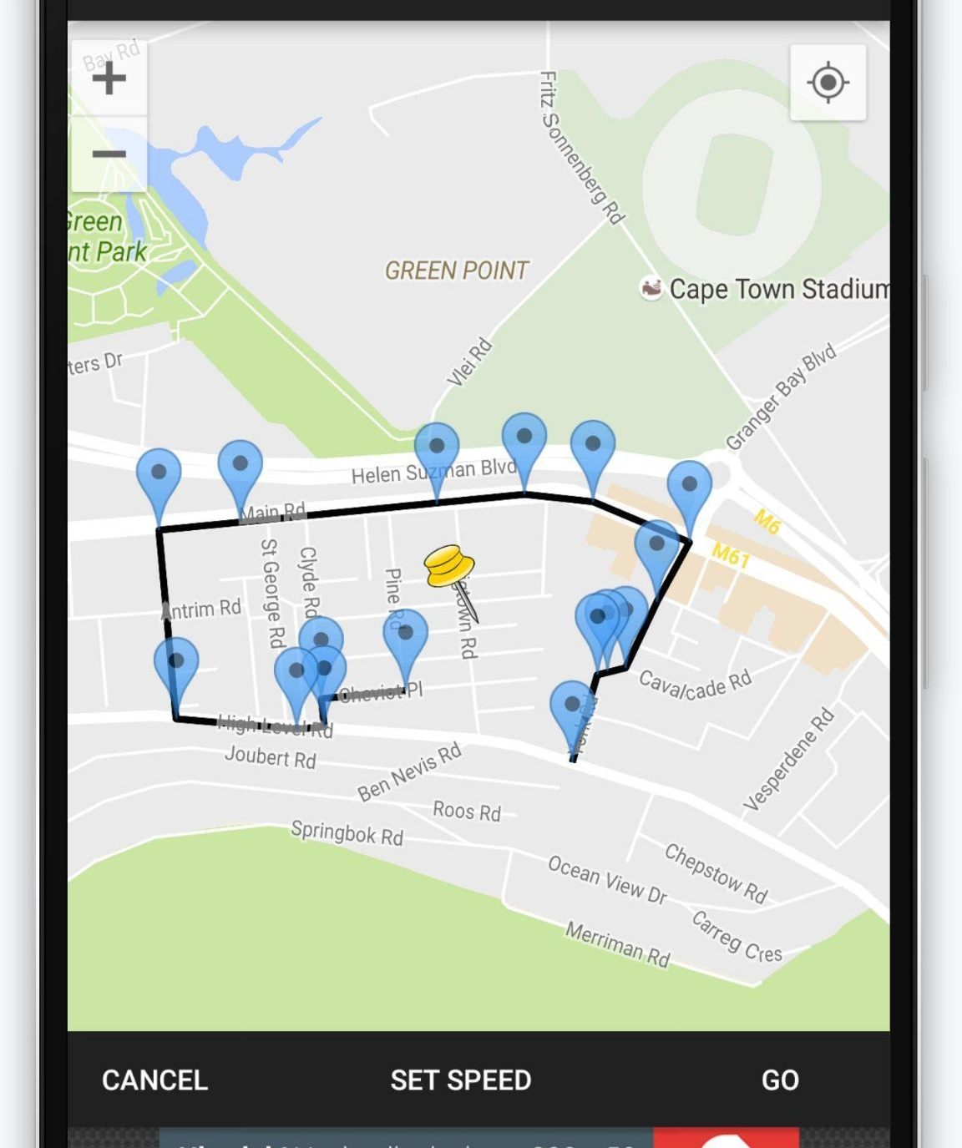
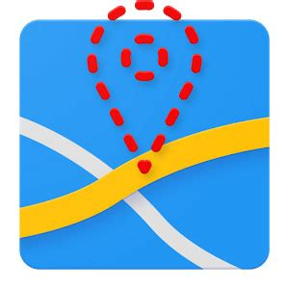

Фрод в такси - не проблема
Получить максимум заказов
Fake GPS
Исключить невыгодные поездки
Повысить и сохранить показатели
Отвертеться от наказания

Slide 4
Выявление фрода - это проблема
Объем рынка такси - 866 млрд рублей
До 60% заказов приходится на агрегаторы
Убытки агрегаторов связанные с мошенничеством составляют миллиарды
Если найти даже 5% это очень много денег
FAKE!

Slide 5






Фрод геоданных -
проблема не только лишь всех
Где применять?
- Агрегаторы и службы такси, службы доставки, курьерские службы

Slide 6









Как борются с фродом в такси
Rule-based
Community
Analysis
Trajectory Outlier Detection

Slide 7

Поиск аномалий в геоданных
Distance-based алгоритмы
Trajectory Outlier Detection
Density-based алгоритмы
Pattern mining
Machine Learning
Обзор существующей литературы по поиску аномалий
https://docs.google.com/document/d/1Va3yVwSegv11tPH5zNdBgLJfxMwiLFPNLdeekdSRAoc/

Slide 8
О чем этот оригинальный проект
1
2
Исследование существующей литературы по Fake-GPS и поисках аномалий в данных геолокации, а также в любых других связанных данных
ML-модель, которая на основе логов поездок, содержащих показания датчиков GPS и акселерометра, находит подозрительные поездки, а также делает скоринг водителей на вероятность фрода

Slide 9










Инструменты
Folium
OSMPythonTools

Slide 10
Данные, предобработка
Местоположение:
зоны, удаленность,
дорожная сеть
tracks.csv:
“time”
“latitude”
“longitude”
Временные признаки:
интервалы,
время суток, день недели
Линейные величины:
расстояние, скорость,
ускорение
acceleration.csv:
“x”, “y”, “z”
“time”
“latitude”
“longitude”
Угловые величины:
углы поворота, угловая скорость, рыскание

Slide 11
Выбор модели
Модель на данных GPS (supervised)
Классификатор поездок (supervised), скоринг водителей
Препроцессинг
Классификатор поездок (unsupervised)
Модель на показаниях акселерометра
(supervised)

Slide 12
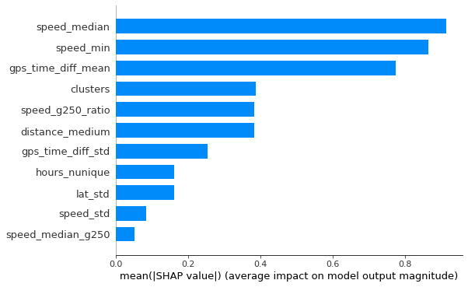
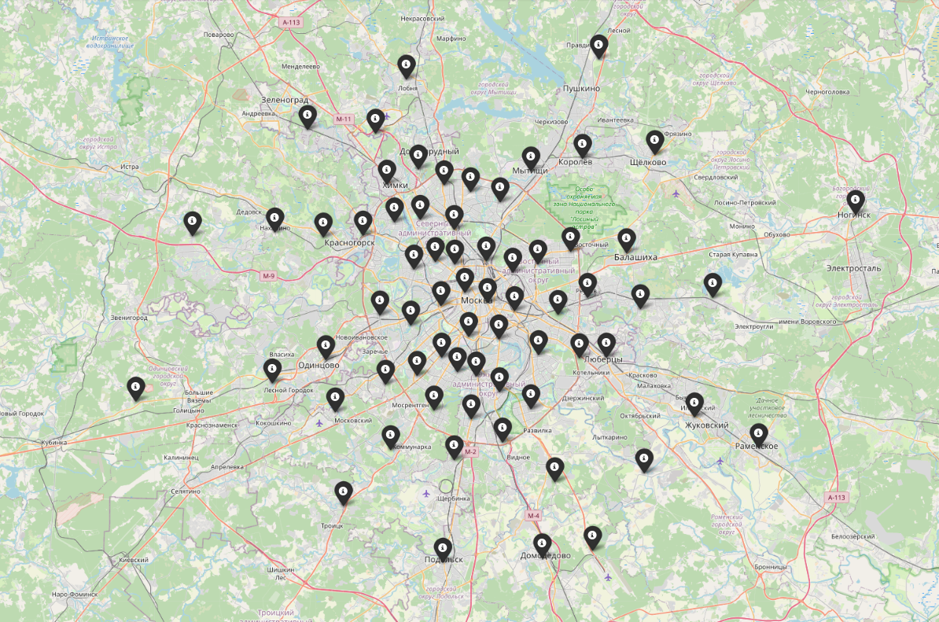
Model on GPS data
CatBoost, вычисленные признаки по расстояниям и скоростям, kmeans по lat, lon (75 кластеров)
Метрики качества
IoU 0.103
Correlation -0.02

Slide 13
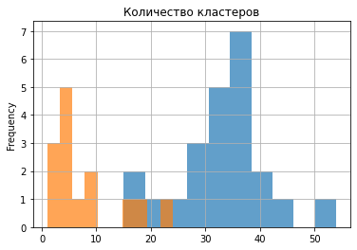
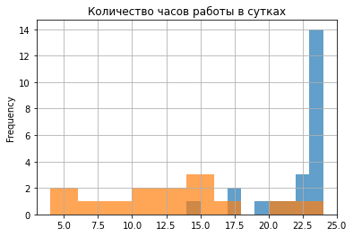
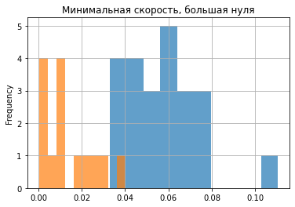
Признаки, которые хорошо разделяют
ФРОД
ХОРОШИЕ

Slide 14
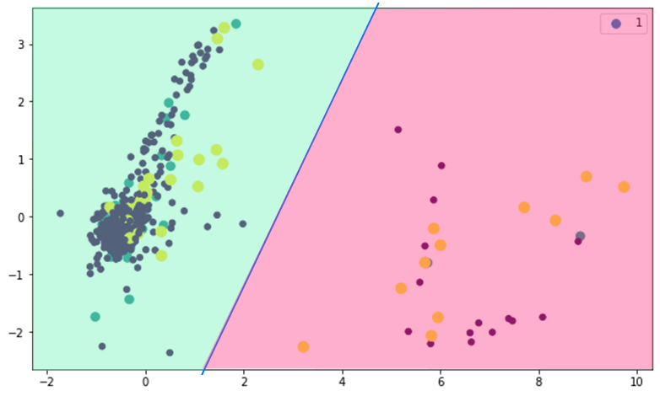
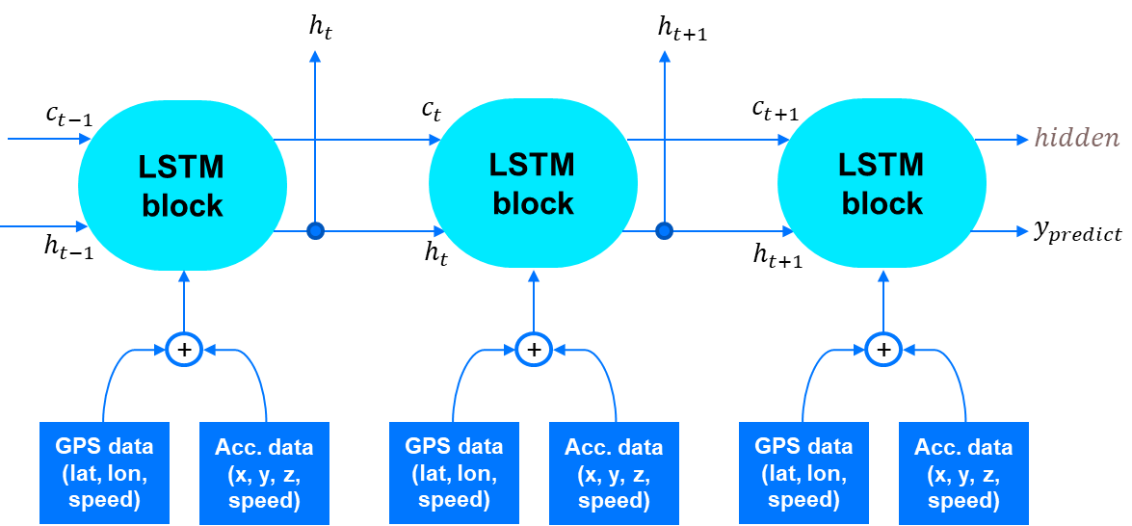
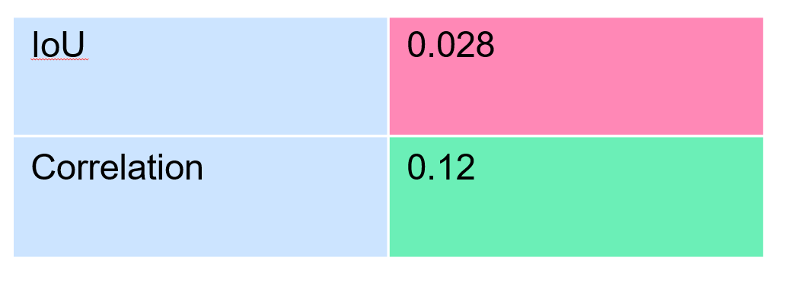
LSTM
LSTM для классификации в условиях одной поездки
Данные вида: GPS + акселерометр
Обладает высоким accuracy (82%)
Итоговые метрики качества

Slide 15
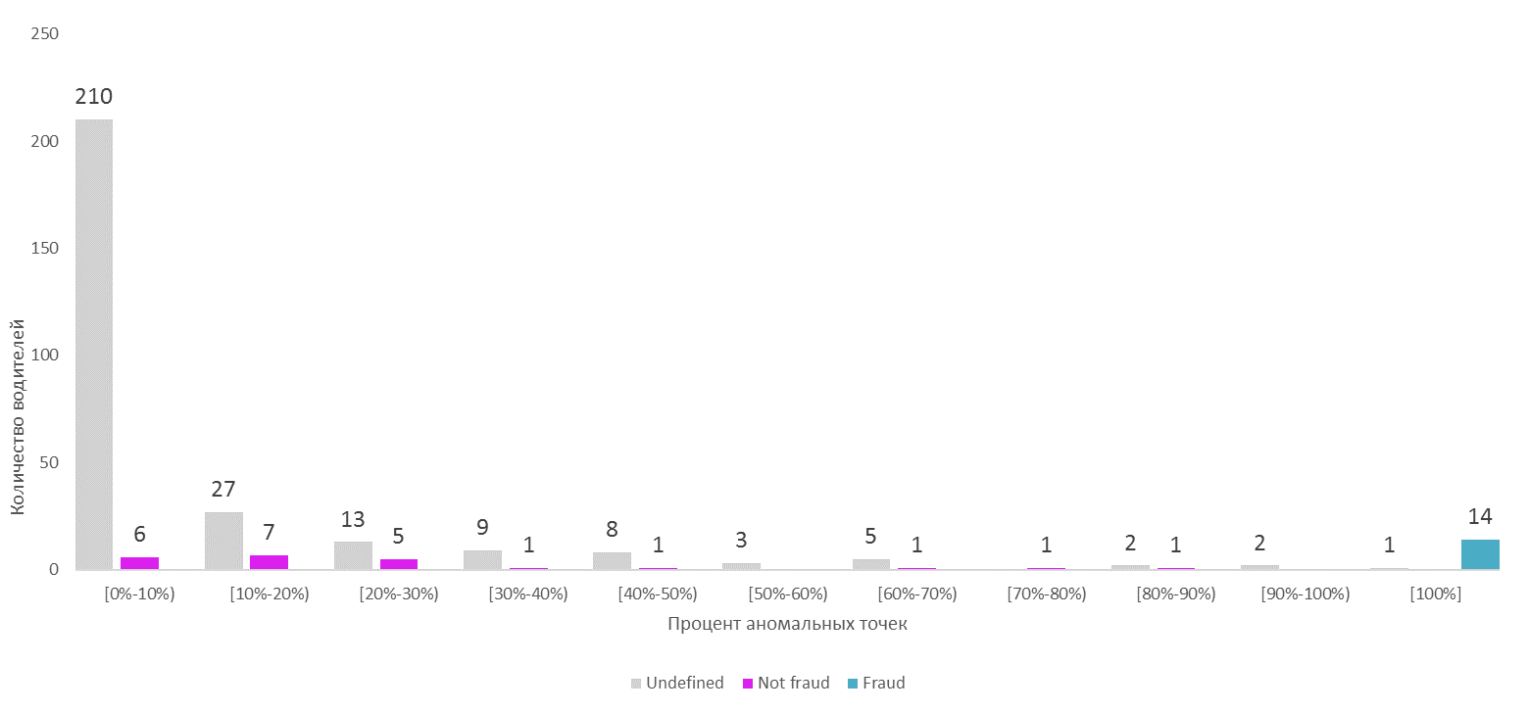
Isolation Forest
Поиск аномальных точек по водителям, по данным GPS.
Метрики качества
IoU 0
Correlation -0.07
Порог для определения фрода 89 %

Slide 16
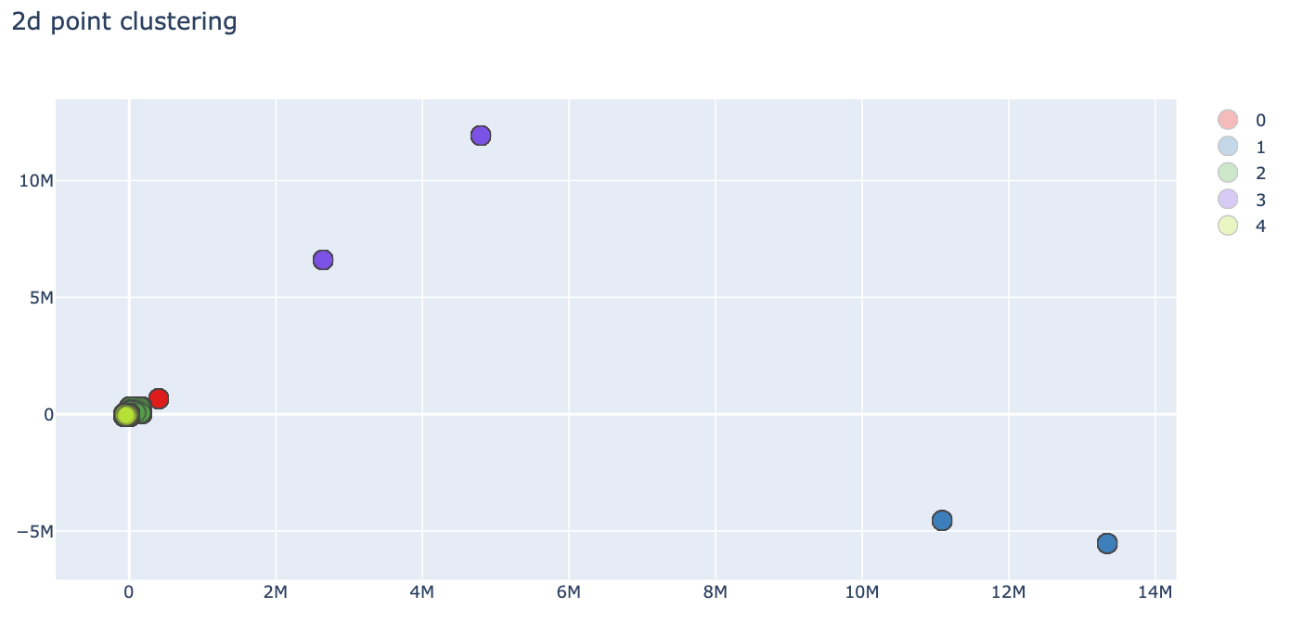
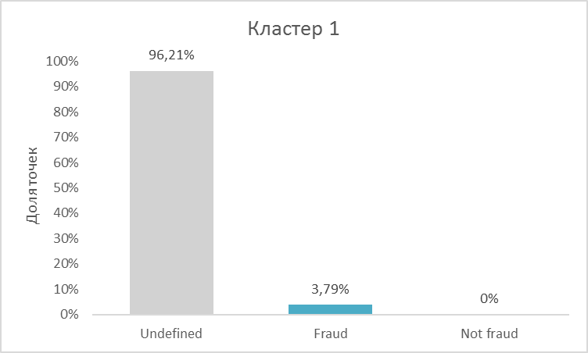
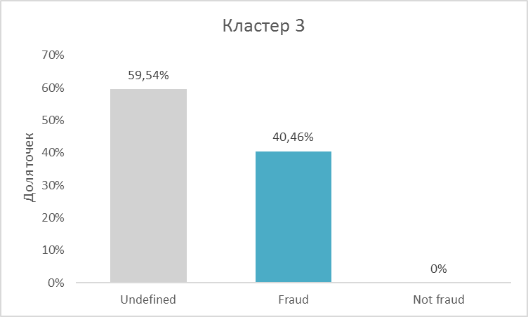
k-Means
Кластеризация с применением алгоритма k-Means
Признаки: на основе данных GPS
Получилось выделить два фродовых кластера:
Кластер 1 - 0,054% всех точек
Кластер 3 - 0,059% всех точек
Метрики качества
IoU 0
Correlation -

Slide 17
Сравнение результатов
LSTM | k-Means | Isolation Forest | CatBoost | Random Forest | Количество предсказаний
 |  |  |  |  | 229
 |  |  |  | Фрод | 3
 |  |  | Фрод |  | 22
 |  |  | Фрод | Фрод | 12
 |  | Фрод |  |  | 2
 |  | Фрод |  | Фрод | 1
 | Фрод |  |  |  | 1
 | Фрод | Фрод | Фрод | Фрод | 2
Фрод |  |  |  |  | 30
Фрод |  |  |  | Фрод | 1
Фрод |  |  | Фрод |  | 1
Фрод | Фрод |  |  |  | 1
Фрод | Фрод | Фрод | Фрод | Фрод | 12
0.028 / 0.120 | 0 / - | 0 / -0.07 | 0.103 / 0.020 | 0.097 / 0.022 | IoU / Corr

Slide 18
Демонстрация проекта

Slide 19
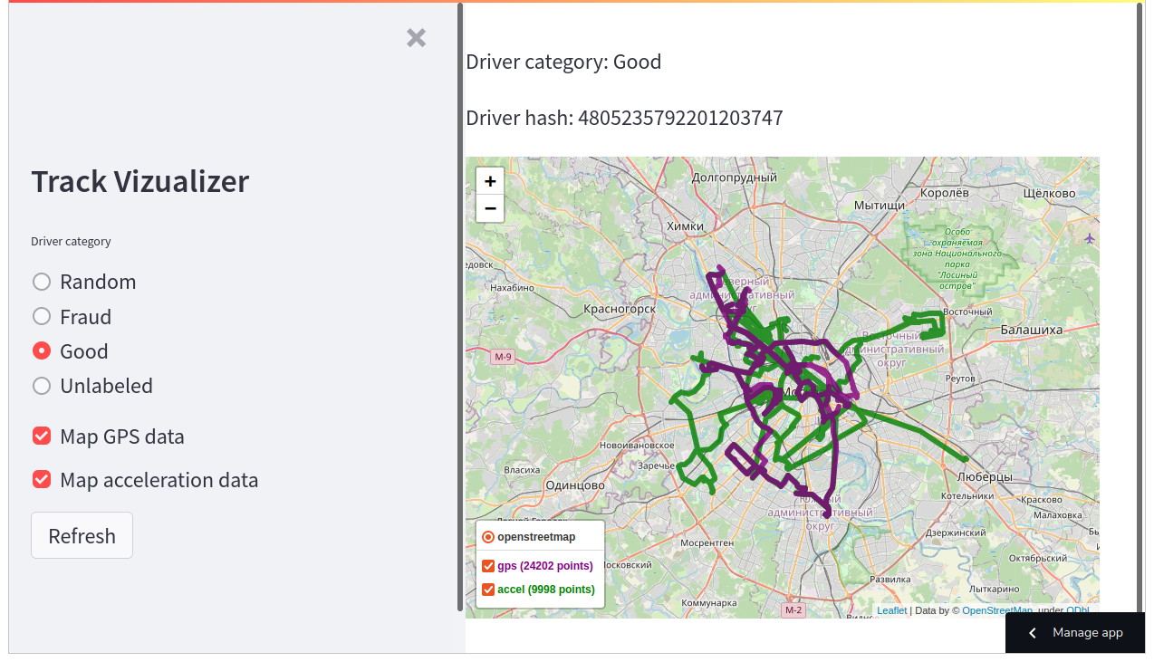
Демонстрация проекта
https://share.streamlit.io/cherninkiy/made21_fraud_detection_project/main/demo/demo.py

Slide 20
Работа над проектом

Slide 21

Что сделали
1
Research
2
Exploratory Analysis
3
Preprocessing
4
Feature Engineering
5
Modeling
6
Experiments

Slide 22
Road map
Presentation
Research
EDA, Preprocessing
Modeling
Experiments
Evaluation
01.11
08.11
15.11
22.11
29.11
06.12
13.12
20.12

Slide 23
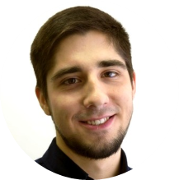
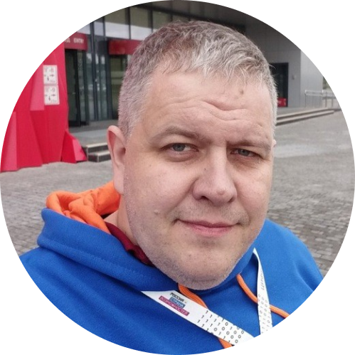
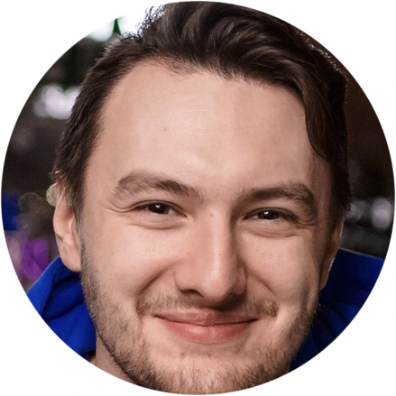
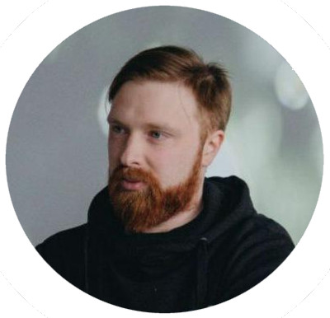
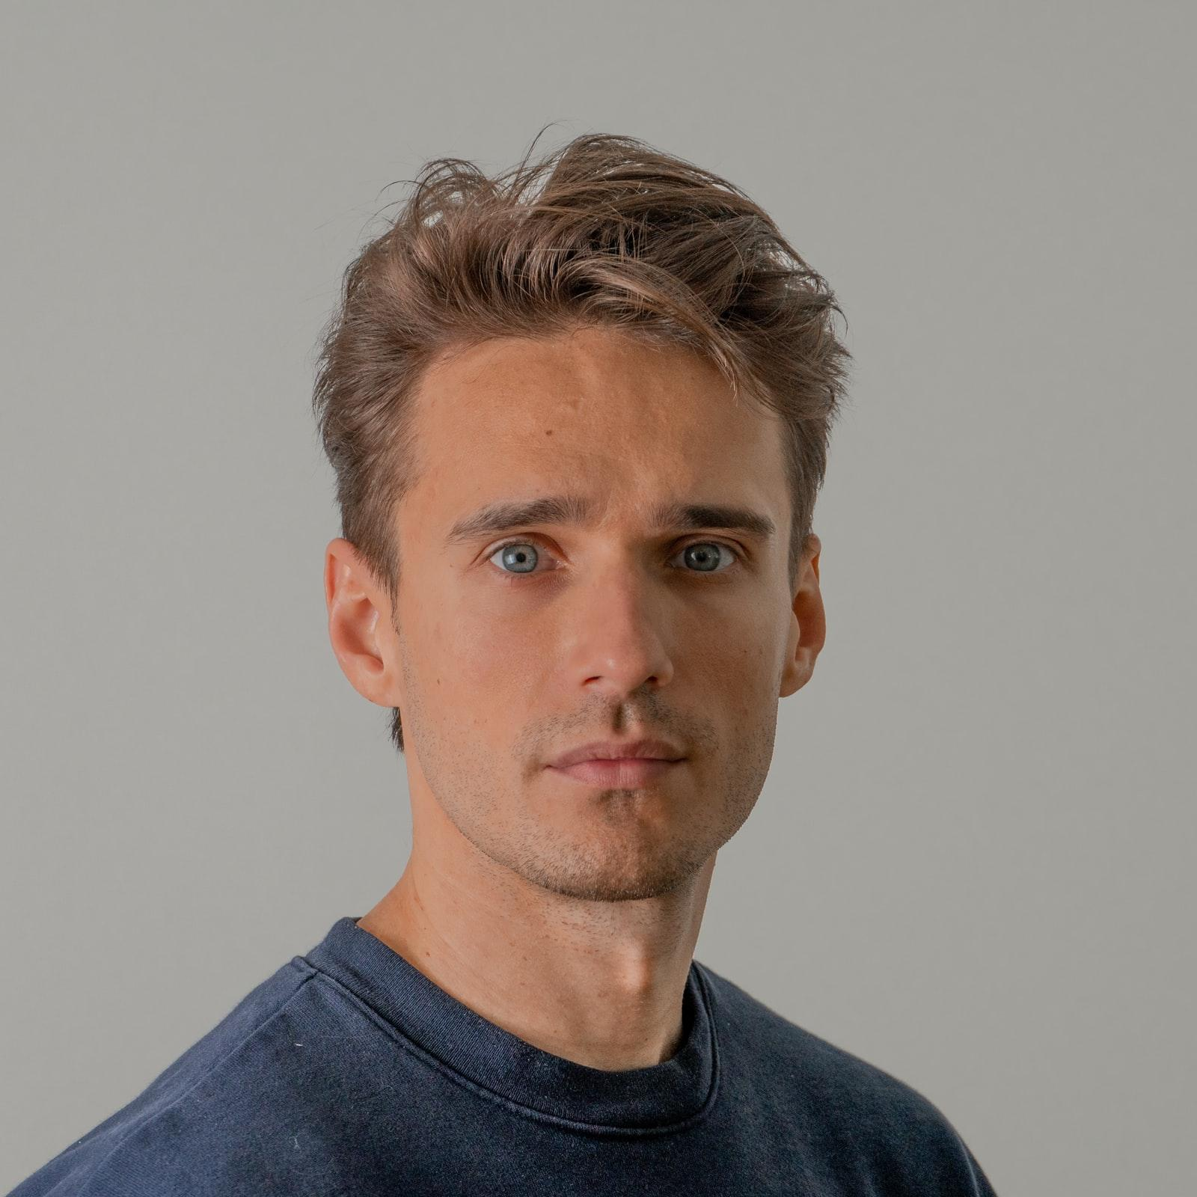
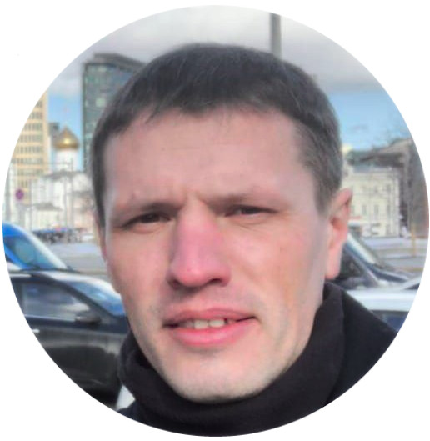
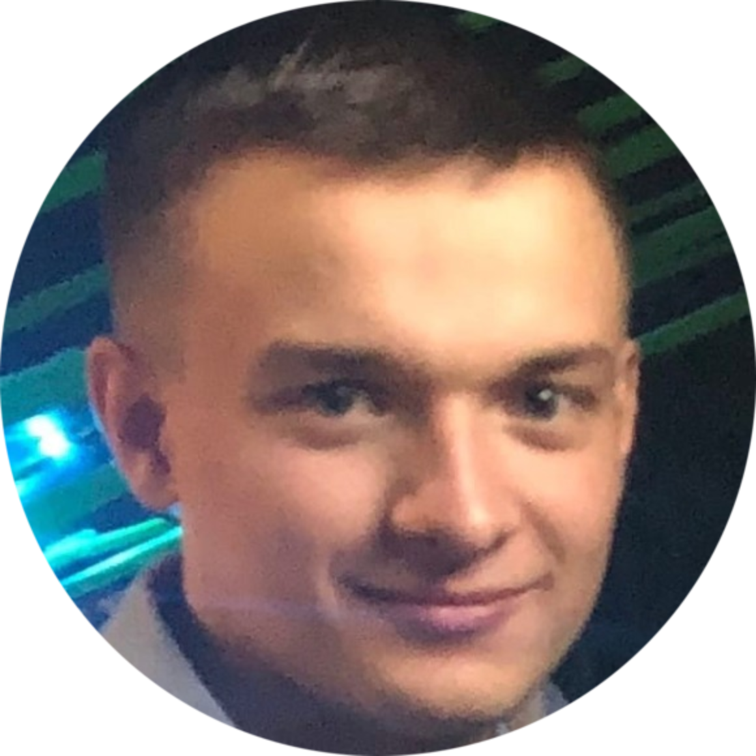
Команда проекта
Алексей Мышлянов
Олег Черемисин
Павел Шальнов
EDA, DL, классификация поездок, скоринг водителей
EDA, кластеризация координат, классификация поездок
EDA, Поиск аномалий, классификация точек,
скоринг водителей
Алексей Чернобровов
Куратор
Дмитрий Черников
Константин Елизаров
Research, EDA, Baseline, демонстрация
EDA, Unsupervised подход, кластеризация

Slide 24

Спасибо за внимание!

